Slide 1
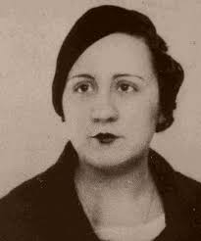
María Dolores Pérez Encisco
Almería 1908-1949 México

Slide 2
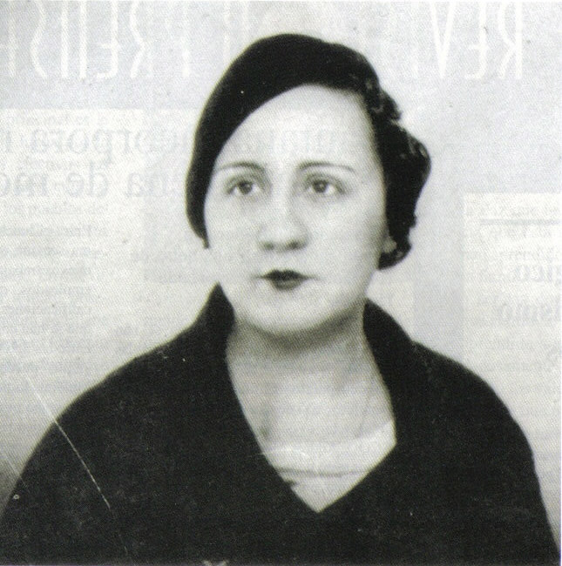
BIOGRAFIA
De familia burguesa en Barcelona se perfila su carrera. Vinculada a la Residencia de Estudiantes ,maestra. Estuvo políticamente comprometida con el partido comunista. Con la Ley del Divorcio en marcha, aprobada en 1932, separó su matrimonio. Exiliada, junto a su hija , se trasladó a América.

Slide 3
VIDA PROFESIONAL
Como poetisa escribe:”Cristal de las horas "y “De mar a mar”
Como literaria, escribe: “ Europa fugitiva”;”Treinta
estampas de la guerra”.
Como articulista, fue redactora del semario “Sábado” y colaboradora de la “Revista de las Indias” y ”El tiempo”

Slide 4
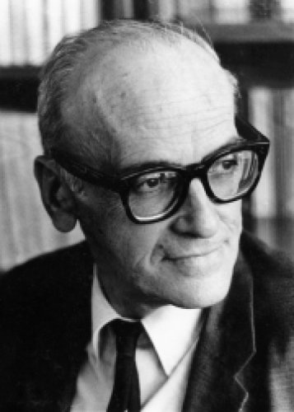
RECONOCIMIENTOS
Manuel Andújar la recuerda en el número de Las Españas, de abril de 1949

Slide 5
REALIZADO POR:
DIEGO OJEDA RODRÍGUEZ Y ANTONIO RUIZ LÓPEZ

